Slide 1
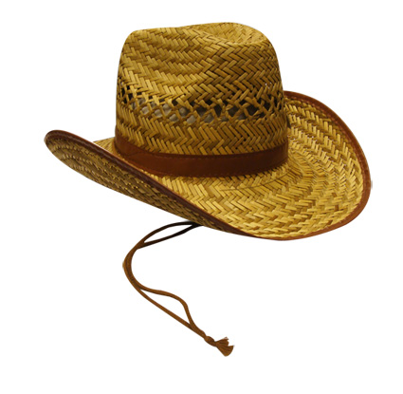
SU
LOGO
AQUÍ
Sombrero de Paja Modelo 1
Art. sy11p1
Sombrero de paja con cinta en su alrededor de símil cuero color negro o marrón.
Apto para: Bordado y Estampado .
Para estampar y/o bordar se aplica una tira de jersey sobre la superficie del sombrero,
la misma puede ser de color a elección del cliente.
IMPORTADO

Slide 2
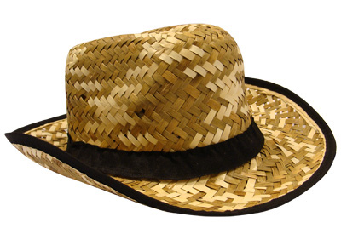
SU
LOGO
AQUÍ
Sombrero de Paja Modelo 2 / Jaspeado / Art. sy11p2
Sombrero de paja JASPEADO con cinta en tela color negro o azul marino.
Apto para: Bordado y Estampado .
Para estampar y/o bordar se aplica una tira de jersey sobre la superficie del sombrero,
la misma puede ser de color a elección del cliente.
IMPORTADO

Slide 3
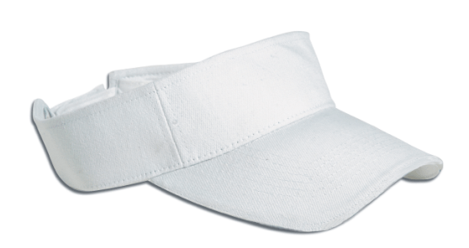
SU
LOGO
AQUÍ
Visera. Art. ghavla
Visera 100% algodón.
Con tira frontal ajustable a la cabeza.
Cierre velcro.
Color : Blanco
Apto para: serigrafía, láser
Lugar de estampado lateral, frente
IMPORTADA

Slide 4
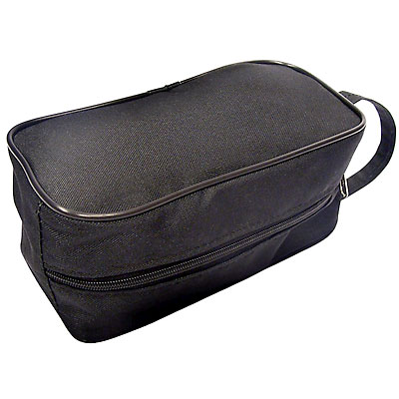
SU
LOGO
AQUÍ
Portacosméticos. Art. mgap1
Necessaire unisex confeccionado en tela de avión.
Con vivos plásticos.
Cierre superior y manija lateral
Medidas aproximadas: 23 x 10 x 10 cm
Opcional: Confección en tela símil cordura,
Manija lateral en cinta de propileno.
Apto para: Bordado y Estampado
CONFECCIÓN NACIONAL

Slide 5
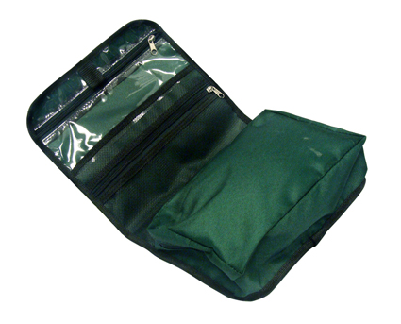
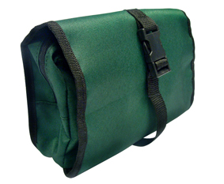
SU
LOGO
AQUÍ
Necessaire de viaje. Art. mgap2
Confeccionado en tela símil cordura.
Consultar colores disponibles.
Opcional: Confección en tela de avión. Manija lateral en cinta de polipropileno.
Apto para estampado en serigrafía o bordado.
CONFECCIÓN NACIONAL
VISTA CERRADO

Slide 6
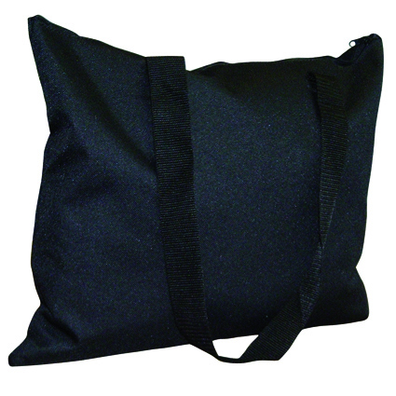
SU
LOGO
AQUÍ
Bolso tipo Chocolate. Art. mgcb3
Confeccionada en tela símil cordura.
Cierre superior.
Manijas en cinta de polipropileno de 70 cm. de largo.
Medidas: 41 x 35 cm.
Apto para estampado en serigrafía y bordado.
CONFECCION NACIONAL

Slide 7
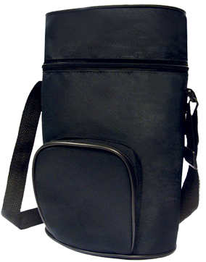
SU
LOGO
AQUÍ
Bolso matero tela cordura. Art. mgc4
Bolso matero con base y tapa con vivo plástico.
Confeccionado en tela símil cordura. Manija de cinta de polipropileno regulable con herrajes plásticos.
Bolsillo frontal porta objetos.
Capacidad suficiente para trasladar el kit de mate (termo, mate, yerba, azúcar, etc.)
Medidas aproximadas: 22 cm de ancho x 35 cm de alto x 14 cm de profundidad.
Bolsillo frontal de 15 x 16 cm
Apto para estampado en serigrafía o bordado.
CONFECCIÓN NACIONAL

Slide 8
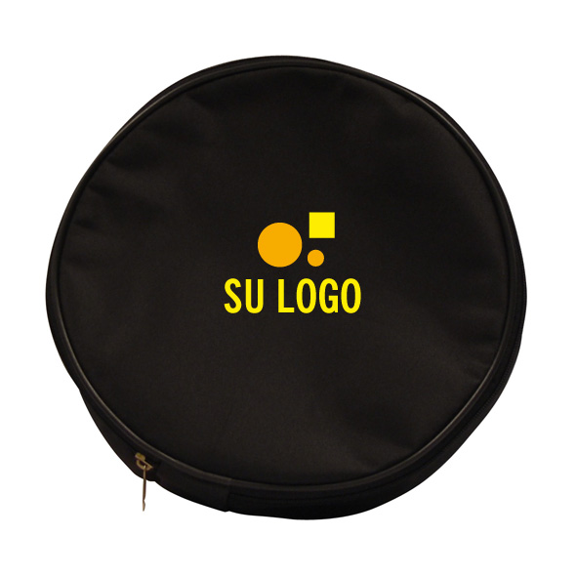
SU
LOGO
AQUÍ
Bolso Porta Plato. Art. mgab4
Confeccionado en tela de avión.
Con manija superior y cierre con abertura casi 360°.
Bolsillo interno y elásticos para guardar el plato
y los cubiertos.
Medida: 26 cm de diámetro.
Apto para estampado en serigrafía o bordado.
CONFECCIÓN NACIONAL

Slide 9
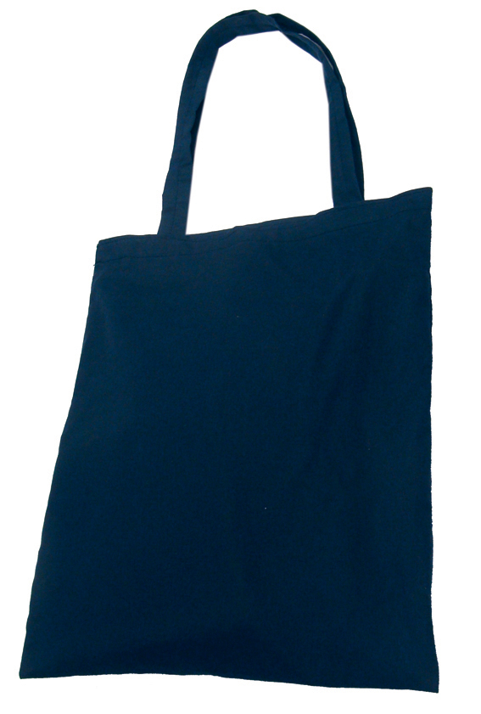
SU
LOGO
AQUÍ
Bolso brin. Art mgbb1
Bolsa confeccionada en tela Brin de algodón.
Con costuras internas overlockeadas.
Manijas confeccionadas en la misma tela.
Colores disponibles: azul francia, azul marino, rojo, negro, crudo, blanco (otros colores: consultar)
Medidas aproximadas: 35 cm de ancho x 40 cm de alto x 56 cm de largo de manijas
Apto para: serigrafía o bordado.
CONFECCIÓN NACIONAL

Slide 10
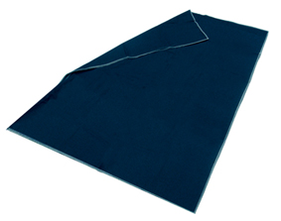
SU
LOGO
AQUÍ
Lona playera simple. Art. mgbl1
Lona de playa simple con costuras overlockeadas.
Confeccionada en tela brin de algodón.
Tela suave al tacto.
Medida estándar: 1,45 x 0,70 mts. aprox
Colores disponibles: Azul Francia, Azul Marino, Rojo, Negro, Crudo (otros colores: consultar)
Apto para: serigrafía o bordado
CONFECCIÓN NACIONAL

Slide 11
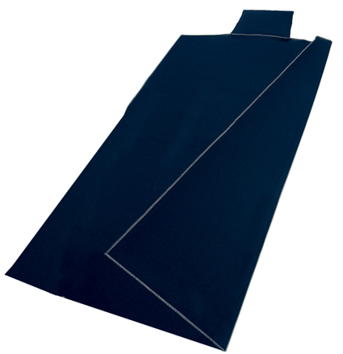
SU
LOGO
AQUÍ
Lona con almohada. Art. mgbl2
Lona de playa confeccionada en tela brin de algodón.
Con almohada rellena con guata y espuma termoplástica. Tela suave al tacto.
Medidas: Lona: 0,70 mts. de ancho x 1,48 mts. de alto. Almohada: 24 cm de ancho x 20 cm de alto (medidas aproximadas)
Colores disponibles: Azul Francia, Azul Marino, Rojo, Negro, Crudo (otros colores: consultar)
Apto para: serigrafía o bordado
CONFECCIÓN NACIONAL

